Slide 1
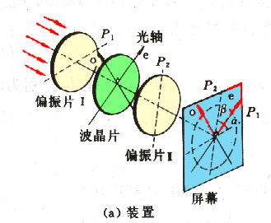
§5 偏振光的干涉及其应用
1．偏振光
的干涉
1）光路
2）实验
现象

Slide 2
（1）单色光入射时，若波晶片厚度均匀，
屏幕照度均匀，转动任何一个元件，
强度都会变化。
（2）白光入射时，屏幕出现彩色，转动
任何元件时，屏幕颜色发生变化。
（3）若波晶片厚度不均匀，屏幕出现干涉
条纹，白光照明呈现彩色条纹。
（4）使用透明塑料、白光照明时，施加应力
后，屏幕出现彩色条纹，随应力增减彩
色条纹的色彩不断变化。

Slide 3

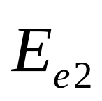

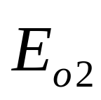


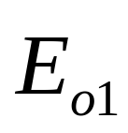

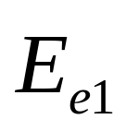



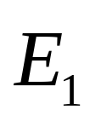

3）光强分布
光轴

Slide 4


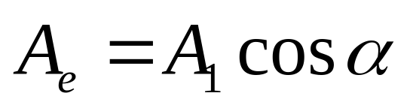
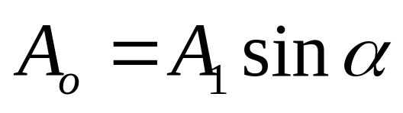
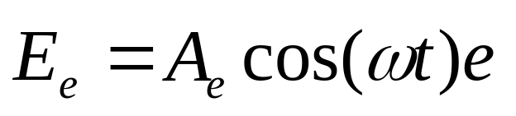
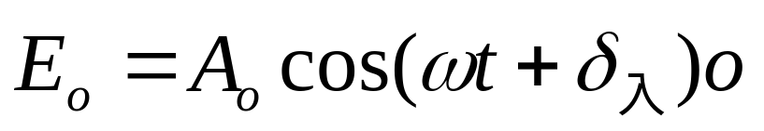
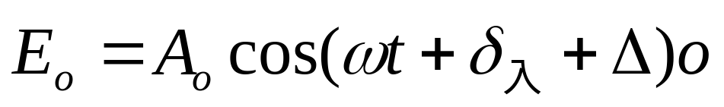
设单色平行自然光垂直入射到偏振光干涉装置上
（1）从偏振片 出射后
沿 方向振动的线偏振光。
（2）投射到波晶片上后
，
，
，
（3）从波晶片出射后

Slide 5

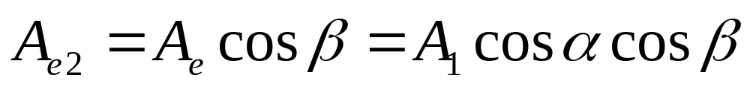
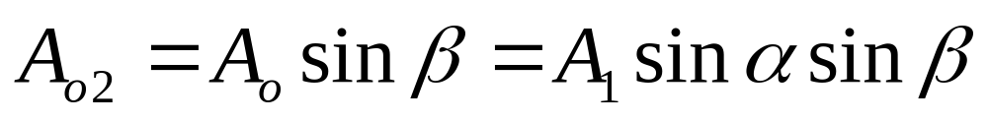
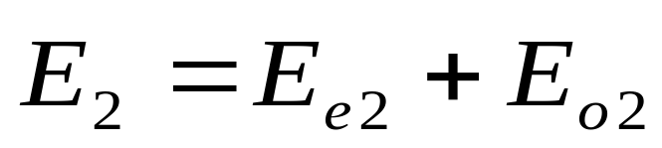
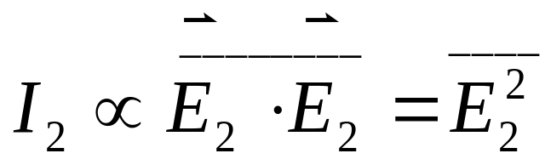
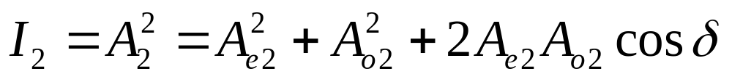
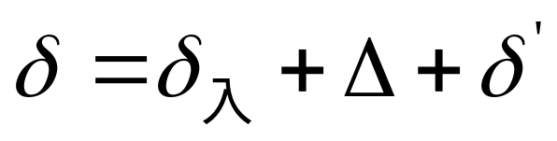
（4）从偏振片 出射后

Slide 6




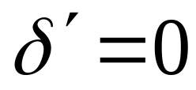
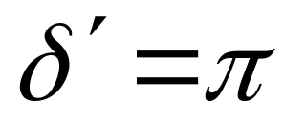
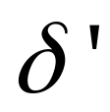


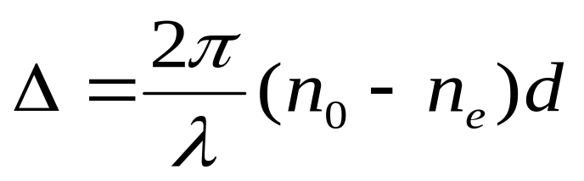



4）坐标轴投影相位差
（1）定义：两垂直光振动通过偏振片 时，
沿透振方向投影产生的相位差。
（2）确定方法：
轴和 轴的正方向分别
向 的透振方向投影
若两个投影分量方向相同，则
若两个投影分量方向相反，则
（3）注意：
（a） 只有 和 两个取值
（b）
（c） 只有 和 两个取值

Slide 7


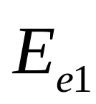

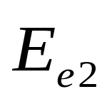
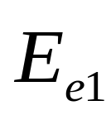




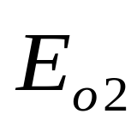

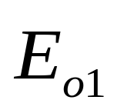
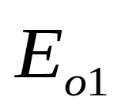
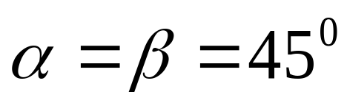
4）特殊情况的光强度

Slide 8
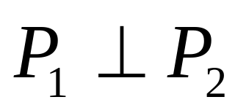
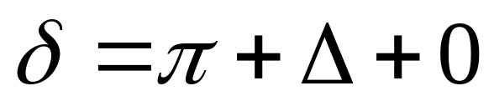
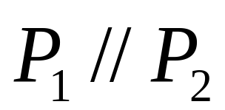
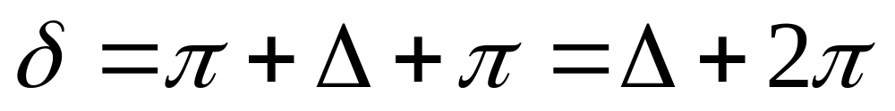
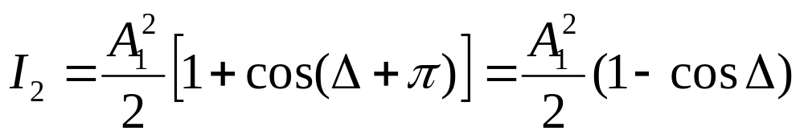
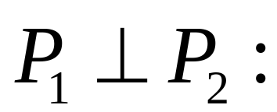
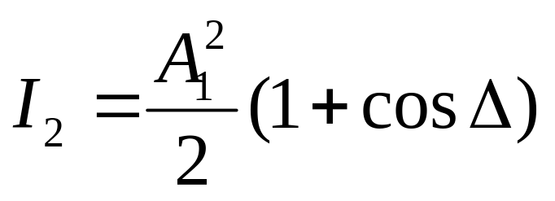
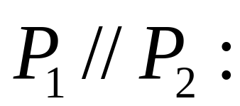
时：
时：
因此：

Slide 9
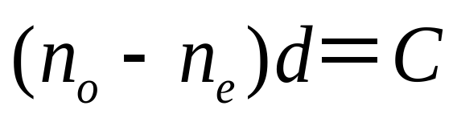

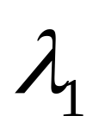
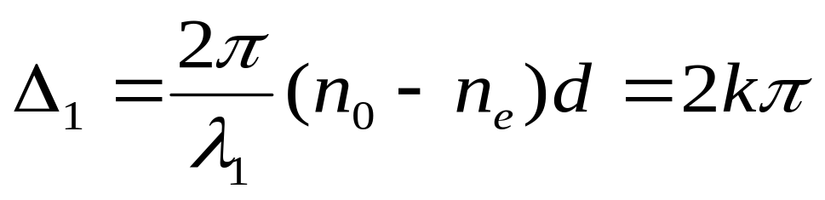

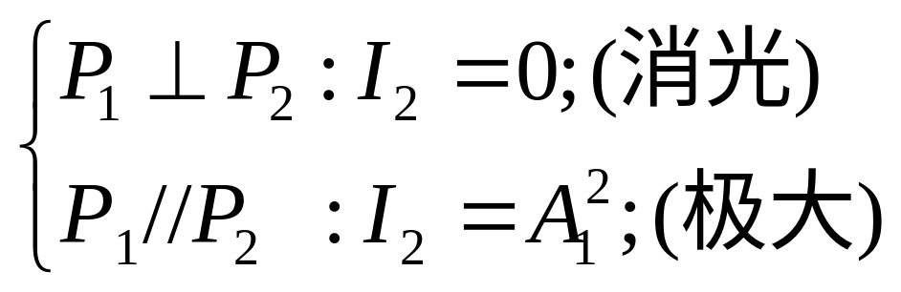
2．显色偏振
时，讨论 变化的影响
1）若入射光是单色光 ：
且：
，
则：

Slide 10

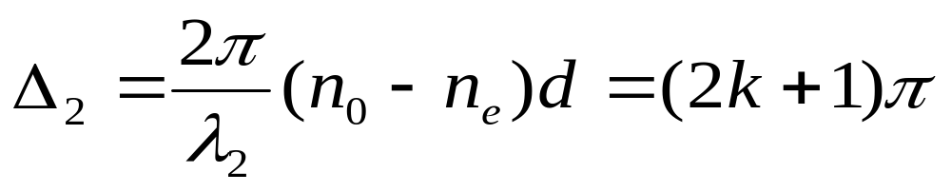
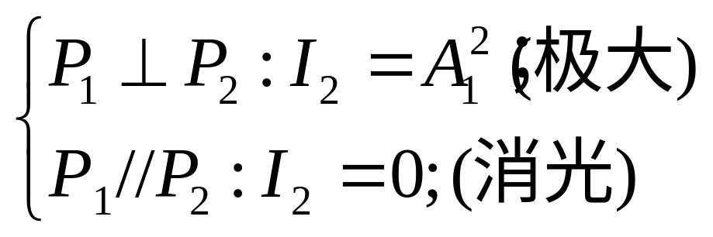
2）若入射光是单色光 ：
且：
则：

Slide 11

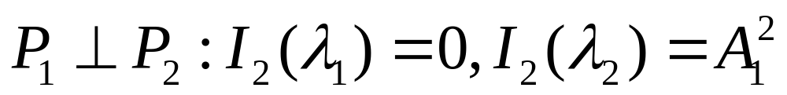

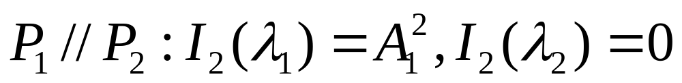

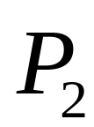
3）若入射光是 和 两种单色光
显示出 的颜色
显示出 的颜色
若白光照明, 转动 ，将显示出多种色彩的变化。

Slide 12
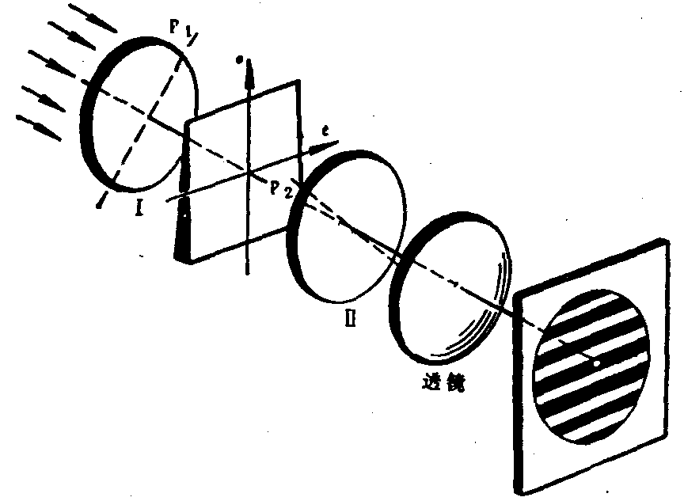
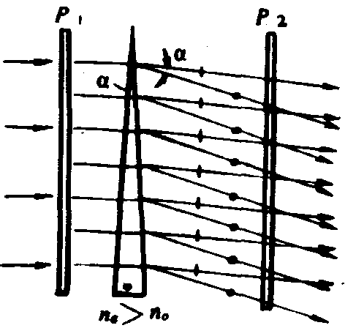
3．尖劈形波晶片的偏振光干涉
讨论波晶片厚
度变化的影响
1）光路：
干涉条纹位于
晶楔出射表面
成像于屏幕上

Slide 13
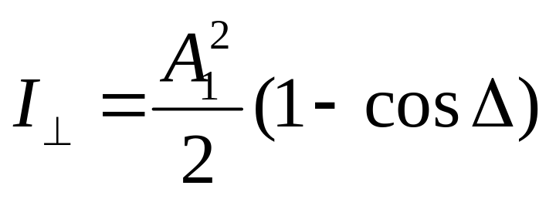
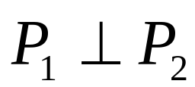
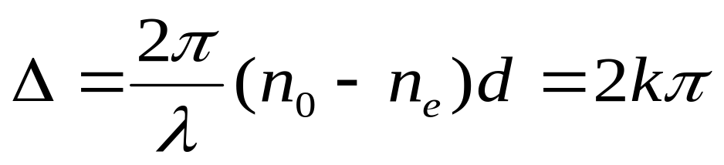


2）干涉条纹定位于晶片的出射表面
直接在偏振片 前面看不到干涉条纹
在偏振片 后面才能看到干涉条纹
3）干涉条纹的形状
设 ,有：
在 的厚度位置上：

Slide 14










干涉条纹是与波晶片等厚度线重合的直线条纹
白光照明时呈现彩色直线条纹。
4）干涉条纹的间距
级条纹
级条纹

Slide 15


4．光测弹性
讨论 变化的影响
1）光测弹性的起因
内应力使玻璃或塑料的折射率之差
随位置变化（各向异性），
从而使它们具有双折射特性。
下图是光测弹性的干涉装置和干涉图样。

Slide 16




Slide 17
特点：应力越集中，各向异性越强，
干涉条纹越细密或色彩变化越大。
2）光测弹性的应用
显示物体内部应力分布
用于设计机械工件、桥梁和水坝等
预报矿井冒顶、地震等事故。

